Slide 1


ZNSwap: un-Block your Swap 报告人：胡海川

Slide 2
目录
背景介绍
改进动机
设计细节
实验与总结

Slide 3
一. 背景介绍
· 在过去主要使用HDD的时代，交换区仅仅是在内存不足的情况下一个迫不得已的选择。
· 闪存的快速存储的特性使得交换区有了新的作用：
例如：阿里云：增加 per-cgroup 后台回收机制 → 改善多租户支持
Linux内核：使用交换区减少内存使用以提高内存分配的效率
Facebook：为 cgroupv2 引入交换控制，以提高系统效率
遗憾的是，经典的交换区的逻辑还是基于“交换区是内存不够用时迫不得已的选择”这样的思想设计的。

Slide 4
一. 背景介绍
ZNS的优势：
· 细粒度的空间管理
· 更灵活的空间申请、空间放置和垃圾回收策略
· 减少写放大问题
· 对多租户场景友好
· 消除了保留空间
· 更轻量的映射表

Slide 5
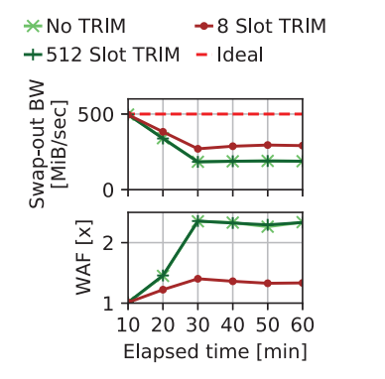
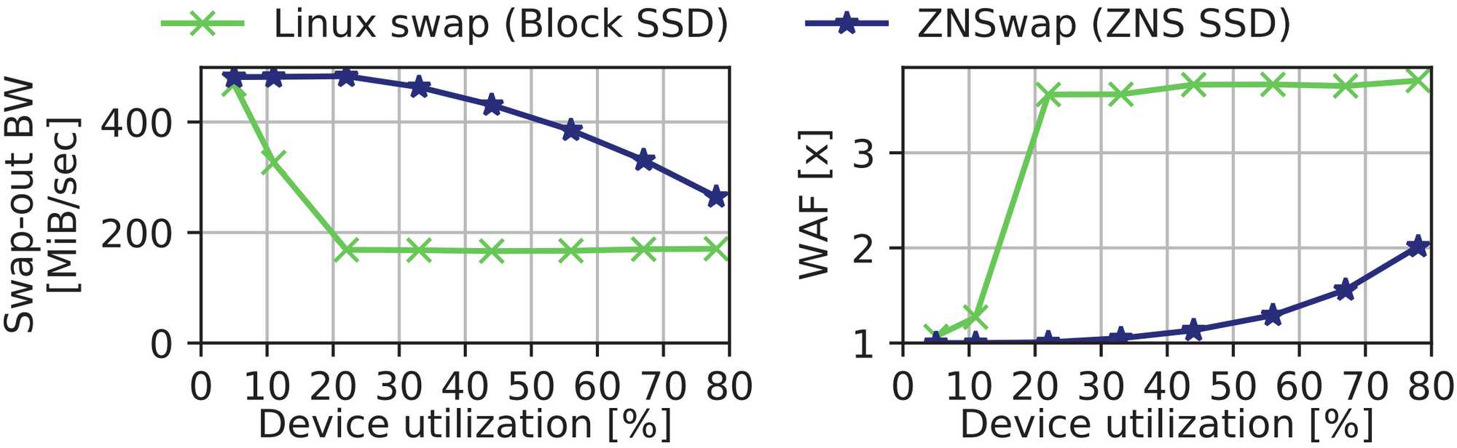
二、改进动机
① GC未考虑释放的交换槽：交换数据↑ → 换出带宽↓，TRIM也不能有效降低GC开销

Slide 6
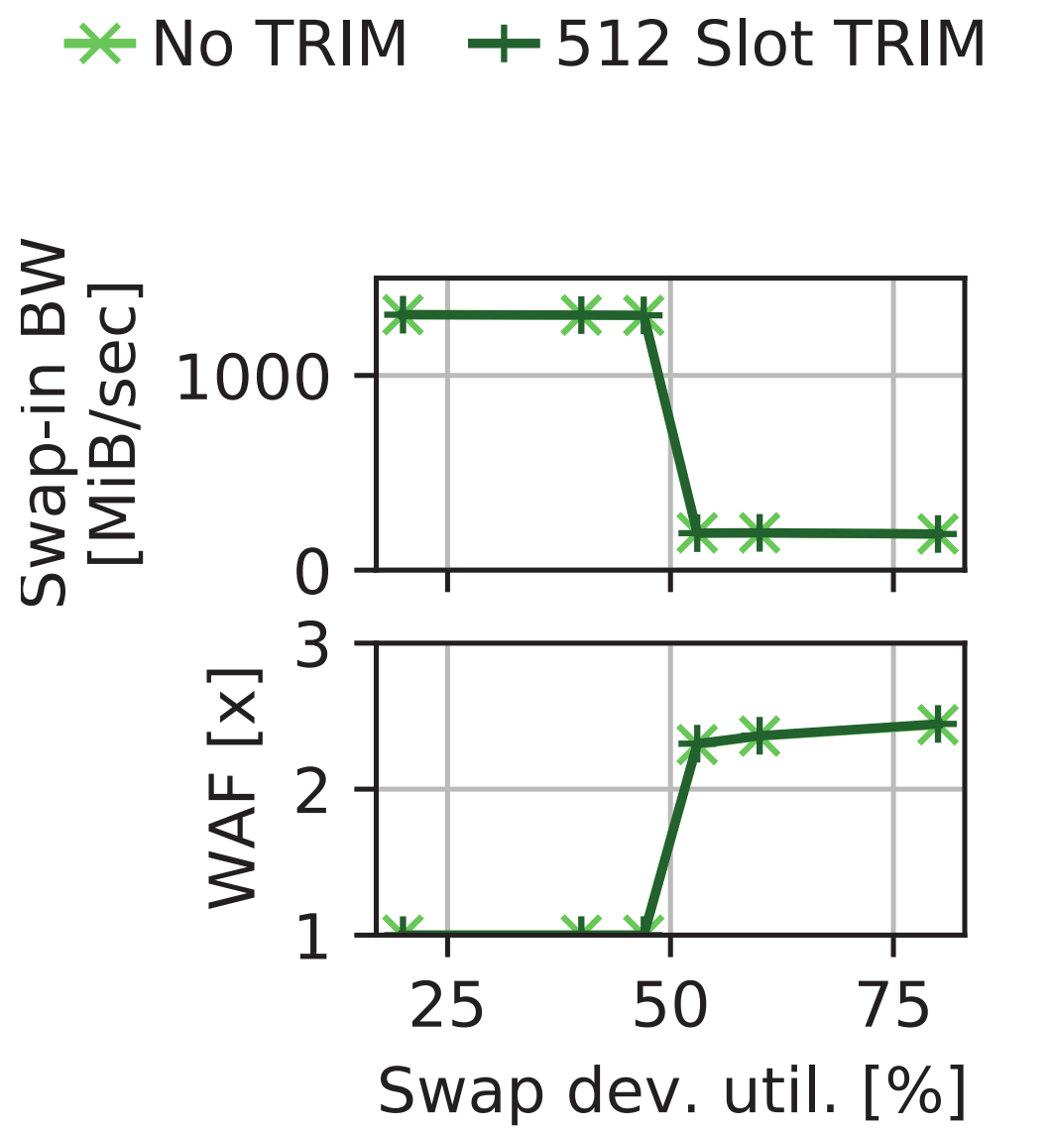
二、改进动机
② 交换缓存没有考虑GC：设备占用率↑ → 换入带宽↓
静态回收截止点努力在读写性能之间取得平衡，但是当交换空间占用率增长时，会积极地优先考虑写工作负载

Slide 7
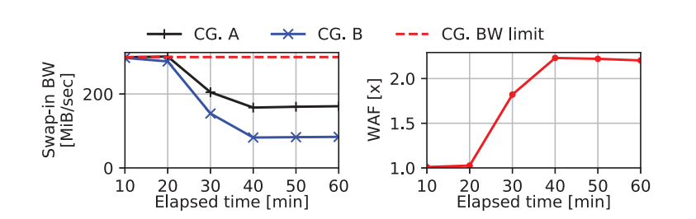
二、改进动机
③ GC没有考虑页面访问模式：均匀访问分布和倾斜访问分布（内存访问模式不同）（换出页面的不同生命周期）工作负载 → 交换性能差异大
④ GC没有考虑OS性能隔离：GC无法区分来自不同进程的I/O，以及OS无法对GC实施带宽限制，影响主机OS的进程间性能隔离

Slide 8
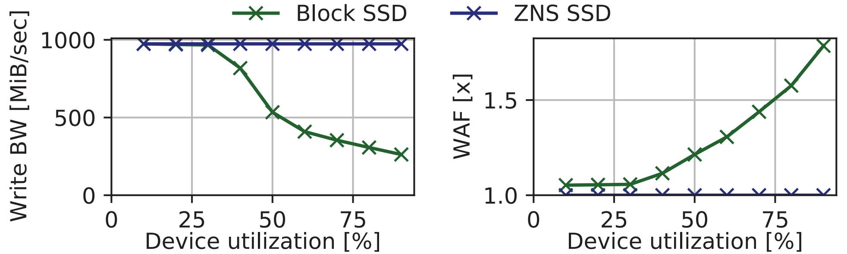
二、 改进动机
ZNS的发展带来机会：
ZNS SSD提供了对物理数据放置的更好控制，从而实现了应用程序逻辑和设备管理之间更紧密的耦合，
ZNS接口提供了传统块SSD无法实现的独特优势：

Slide 9
三、设计细节
设计目标
①资源高效的主机端GC
主机端GC要占用CPU内存资源，因此高效非常有必要。
②ZNGC-OS集成
集成后可以访问操作系统公开的信息从而优化整个过程。
③高效的交换数据放置策略

Slide 10
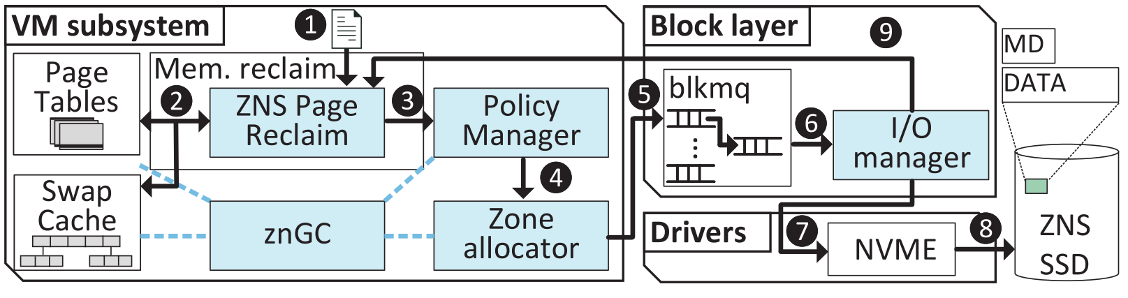
三、设计细节
架构概述

Slide 11
三、设计细节
ZNGC—垃圾回收策略
触发时机：①Empty zones 数目较少时
②通过ZNSwap策略的显式请求触发
垃圾回收宏观策略：
将碎片区域中的有效块合并为新块，然后擦除释放的区域因为区域中一部分页是有效的，因此需要一个反向映射表来更新页表中的映射信息。在ZNGC的设计中，这个反向映射页表没有一个统一的空间存储，而是存储在ZNS SSD的每个LBA元数据区域中。
映射表分布存储的优势：因为交换区的作用是改善性能，而不是作为内存不足时的备选，因此交换区容量较大，与ZONE绑定不仅可以有更高的性能，还能节省相当的内存空间。

Slide 12
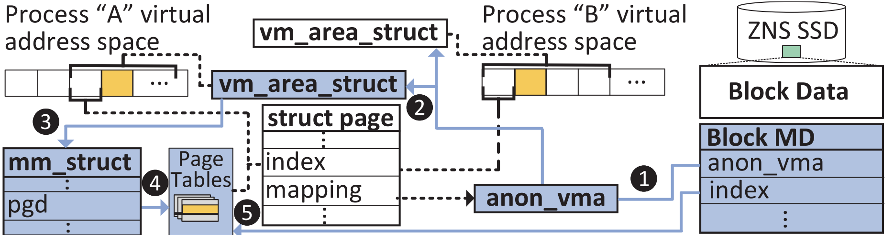
三、设计细节
问题：哪些信息需要存储在页面元数据中，以确保反向映射在其生命周期内保持正确？
解决：使用与Linux内核相同的主要数据结构和过程来实现其反向映射方案

Slide 13
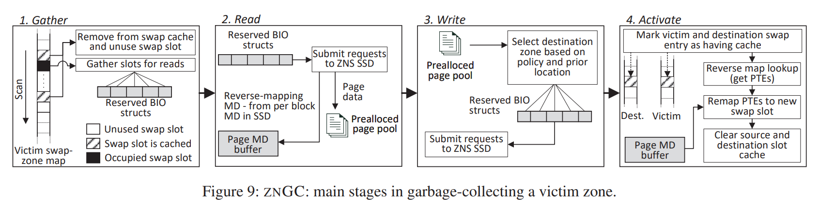
三、设计细节
ZNGC实现

Slide 14
三、设计细节
Gather：将ZONE中缓存的页面的交换槽移除，且交换槽无效；并将还在使用的交换槽收集起来，为读取做准备。
Read：将收集的交换槽读取放入缓存
Write：根据剩余的ZONE的情况分配并写入目标区域。
Activate：之前收集的交换槽暂时还允许进程访问，待到映射表和页表更新完成之后，再将之前的交换槽真正的清理。

Slide 15
四、实验与总结
实验环境简介
2×Intel Xeon Silver 4216 CPU和512 GiB 内存（2×256 GiB DDR4 2933 Hz），Ubuntu 20.04，Linux 5.12.0。
使用1TB生产级Western Digital ZN540 ZNS SSD和使用相同硬件平台和介质的等效1TB常规块SSD（7%OP)。
SSD的最大顺序读写带宽分别为3.2 GiB/sec和1 GiB/s。随机4 KiB读取和写入分别达到1.4 GiB/sec和1 GiB/s。对于ZNS SSD，每个区域的可写容量为1077 MiB。
交换大小配置为系统内存的大小（512G）。驱动器上的剩余容量已充满数据。

Slide 16
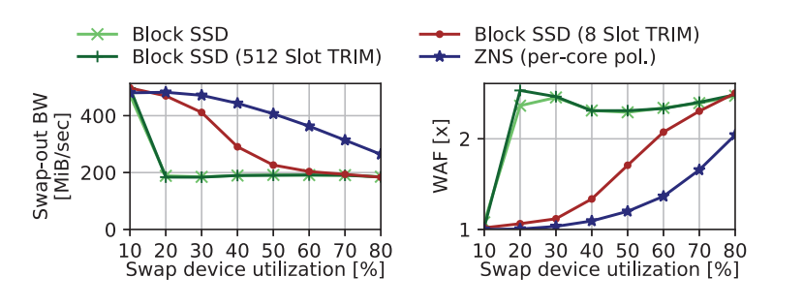
四、实验与总结
交换区的换出带宽随设备利用率变化实验
小结：除了交换区设备利用率极低的情况下（小于10%），ZNSwap的性能都要胜过使用传统的块设备做交换区。

Slide 17
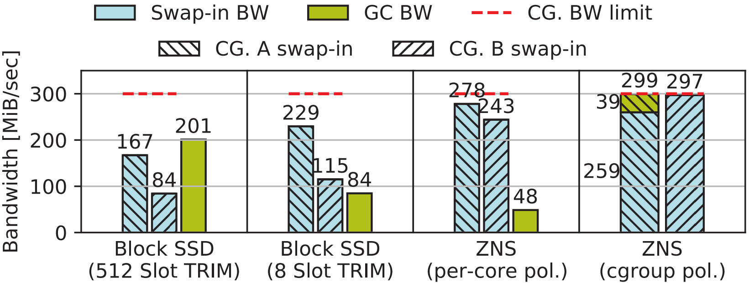
四、实验与总结
进程组间的性能隔离测试
进程组A：30%的交换容量，并执行随机写入
进程组B：10%的交换容量，并执行随机读取，进程组B逻辑中不会触发GC
理想情况下，进程组A和B应该如同各有一块SSD似的性能（BW是带宽）
小结：使用ZNS作为交换区，有接近理想情况的进程组性能隔离。

Slide 18
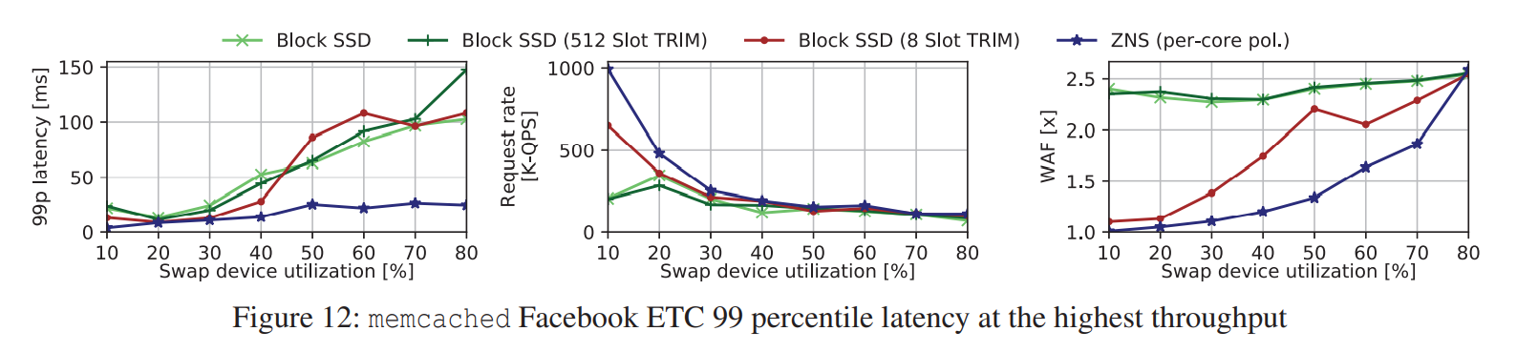
四、实验与总结
端到端应用程序基准-memcached-ETC

Slide 19
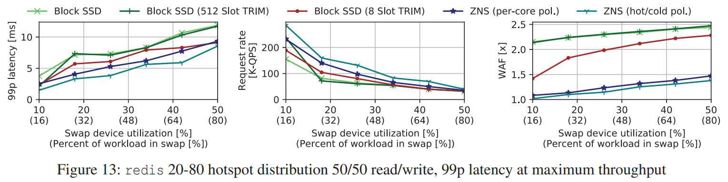
四、实验与总结
端到端应用程序基准-redis-YCSB

Slide 20
四、实验与总结
总结
创新点：
利用ZNS SSD特性 → SSD管理和OS交换逻辑之间的协同优势
元数据存储在SSD中，实现高效反向映射
定制支持交换的SSD存储管理策略，可减少写放大，提高性能
思考：
目前的系统中是否有其他的组件可以使用ZNS改善性能？
使用了ZNS之后的磨损均衡策略

Slide 21
感谢各位同学和老师的聆听

